Slide 1
Проект
«Танцевальная нейропластика»
Для людей старшего возраста и инвалидов

Slide 2
Актуальность
В данном проекте предпринята попытка, по-новому подойти к организации, содержанию и методам работы. Особое внимание уделено взаимодействию с людьми пожилого возраста. Поэтому задачи социально-личностного и художественно-эстетического развития в танцевальной деятельности представлены в направлении- танцевальная нейропластика. Проект сочетает тренировочные упражнения и танцевальные движения.
Танцевально-двигательная деятельность помогает создать новые нейронные связи в мозгу и сберегать старые, а также поддерживать мышцы и связки тела в активном состоянии, развить чувство ритма, танцевальную выразительность, координацию движений, ориентировку в пространстве, воспитать художественный вкус у людей пожилого возраста, эмоциональную отзывчивость на музыку.
Совместная работа мозга и тела- залог отличного самочувствия и здоровья.
Моя идея заключается в том, что, занимаясь хореографией, с людьми пожилого возраста выяснилось, что занятия танцами актуальны в любом возрасте. Пожилые люди приходят заниматься без какого-либо опыта в танцах, совершенства, а пройдя курс занятий смело выходят на сцену. Мои занятия состоят из серии танцев, которые изучаются от простых к более сложному. Они направлены на развитие точности движений и согласованности мозга.
Занятия ориентированы на то, чтобы заложить у пожилых людей стремление к здоровому образу жизни и самосовершенствованию. Считаю, что такие занятия целесообразны и важны для людей пожилого возраста, а также для людей страдающих такими заболеваниями как болезнь Альцгеймера, деменция на ранней стадии и при остром нарушении мозгового кровообращения (инсульт).

Slide 3
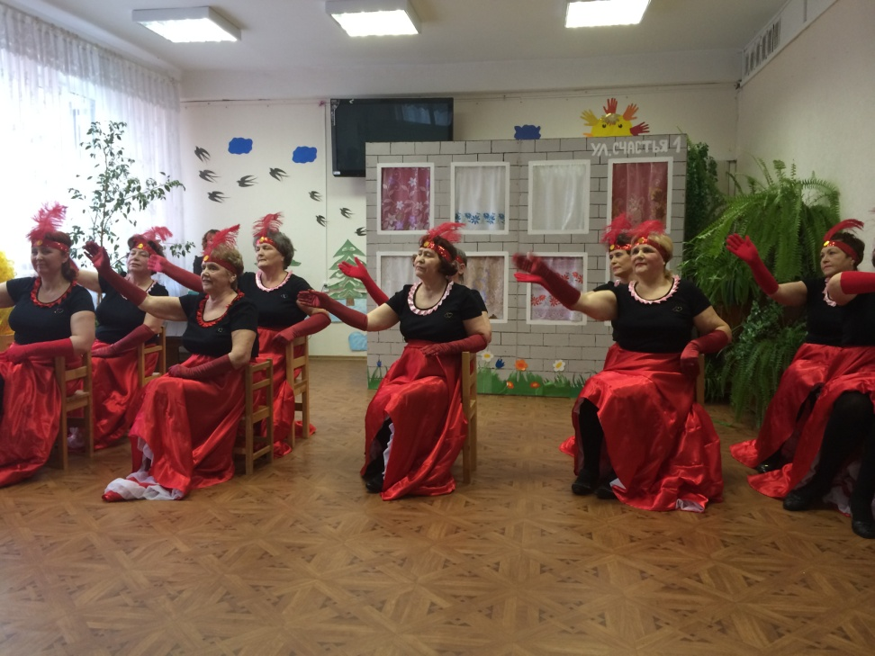
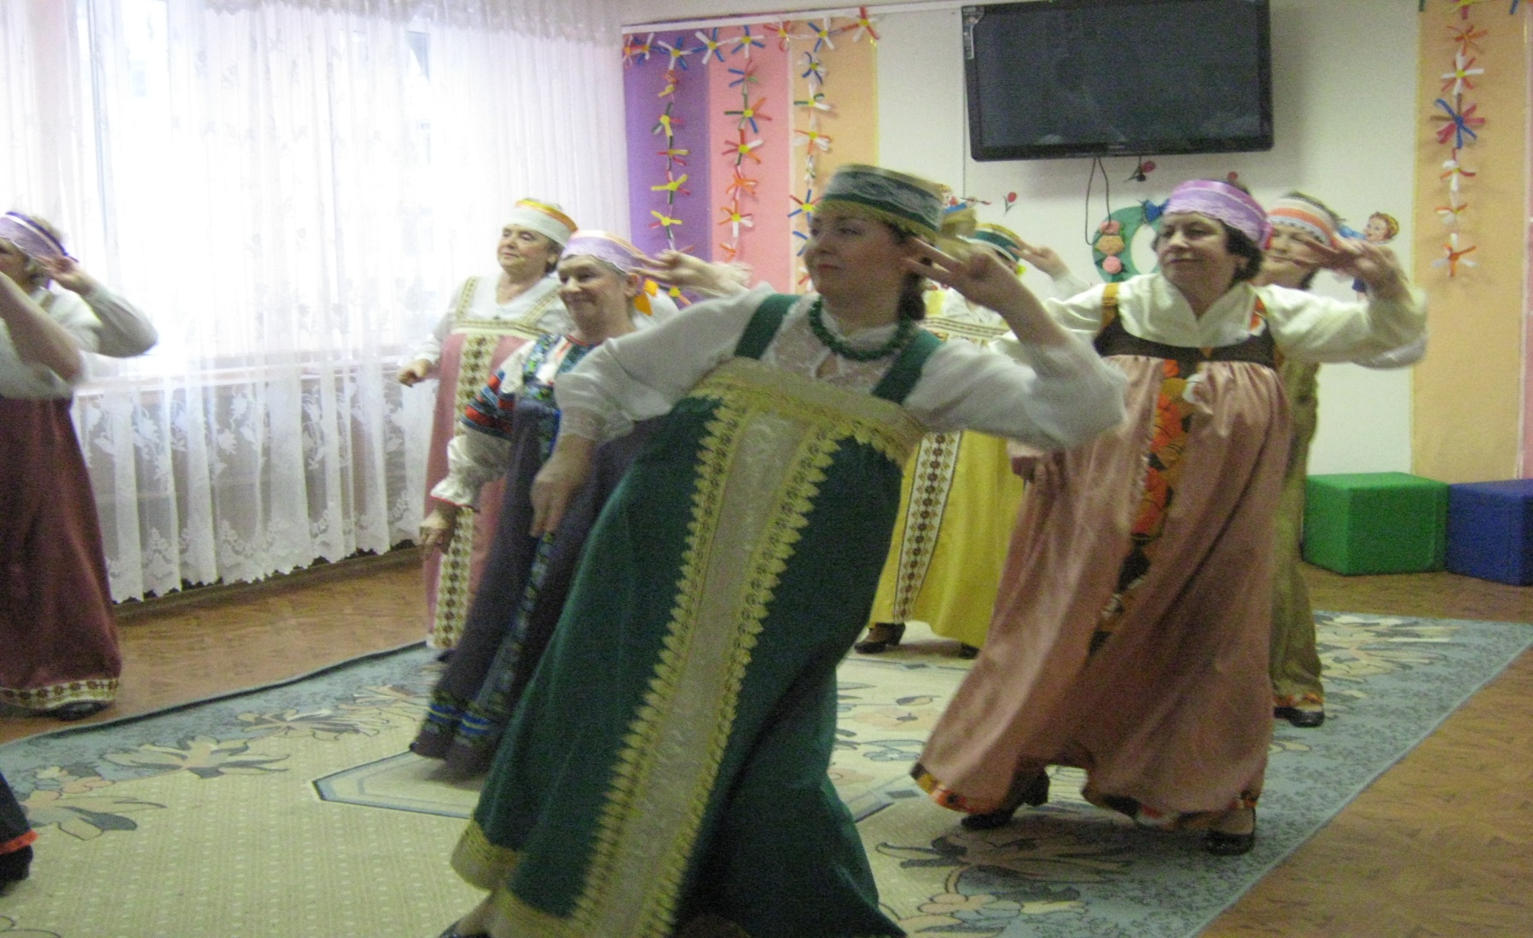
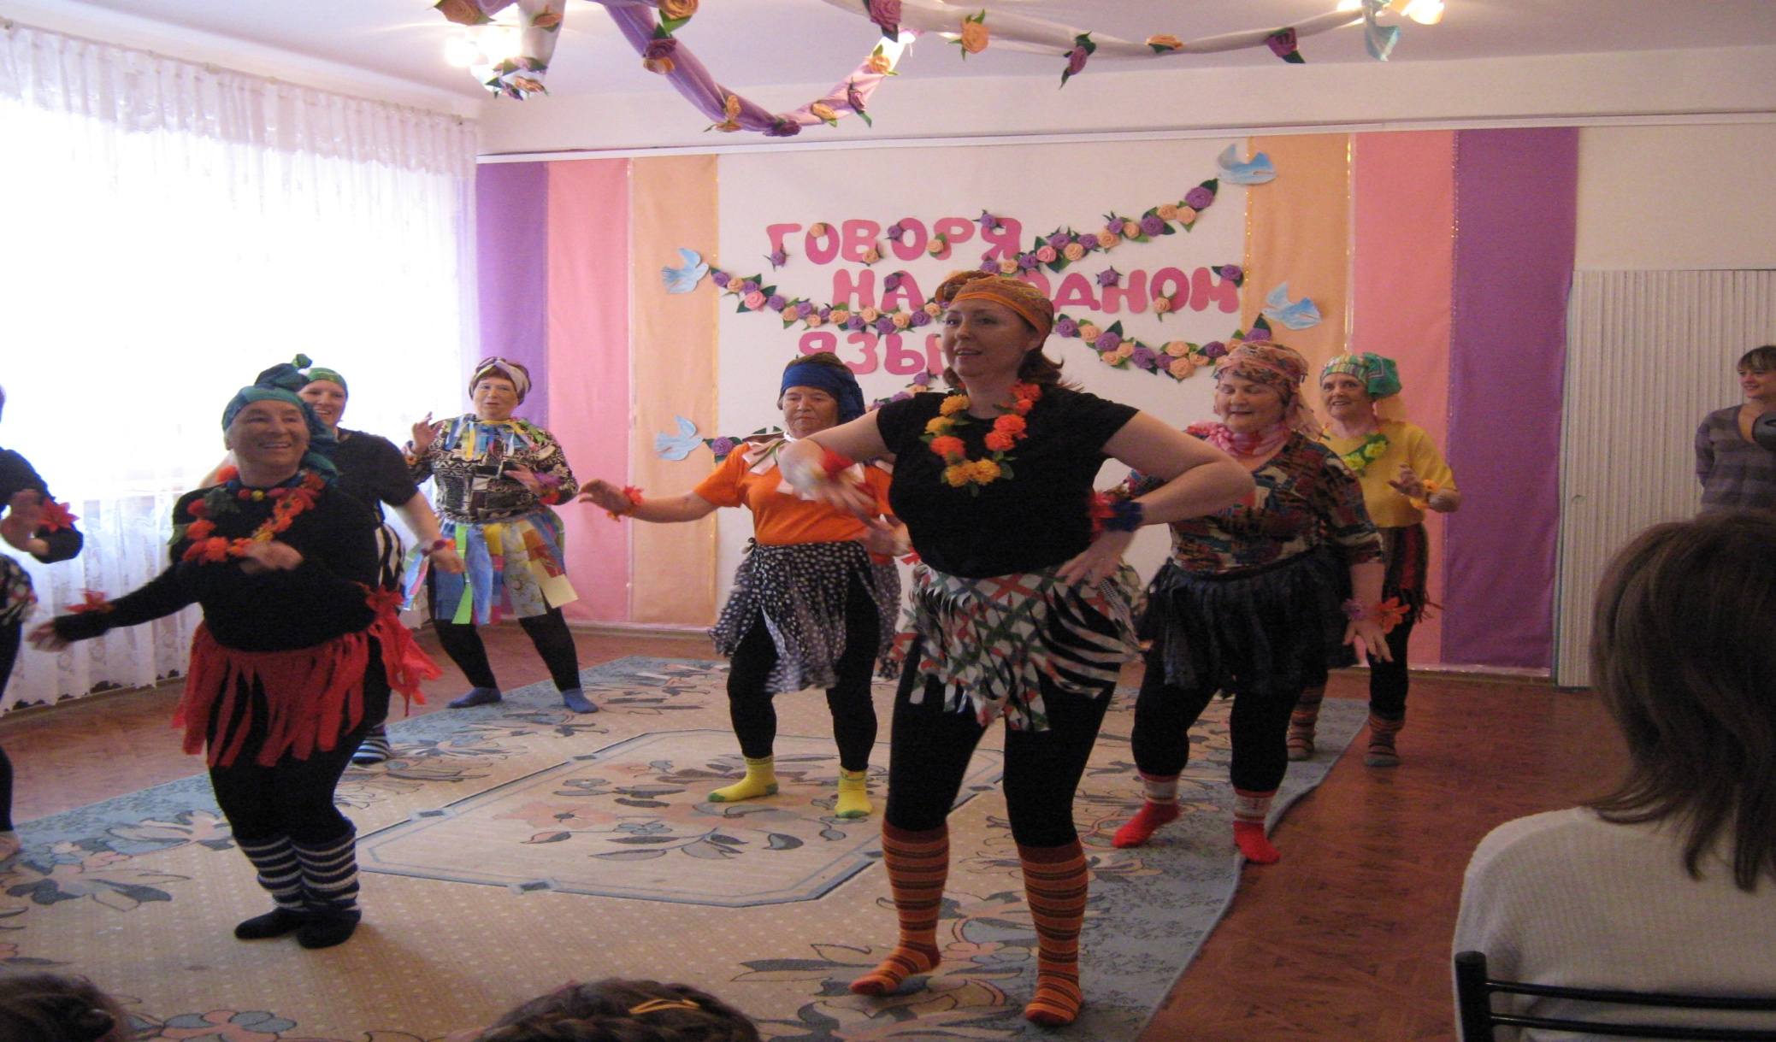

Slide 4
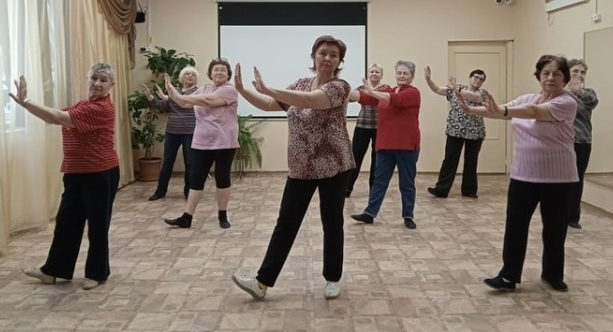
Цель, задачи и принципы.
Цель проекта: коррекция моторных, ментальных и эмоциональных нарушений у людей пожилого возраста посредством танцевально-двигательной терапии.
Задачи:
развитие психомоторной активности;
расширение диапазона и потенциала движений;
снижение уровня личностной тревожности;
формирование положительного образа физического Я;
улучшение психологического самочувствия во время взаимодействия с другими людьми;
использование основных упражнений, которые в дальнейшем могут быть использованы пожилыми людьми самостоятельно.
Принципы:
принцип доброжелательности, внимательности.
принцип постепенности,
принцип систематичности,
расширение диапазона и потенциала движений;
принцип возникновения личной заинтересованности человека.

Slide 5
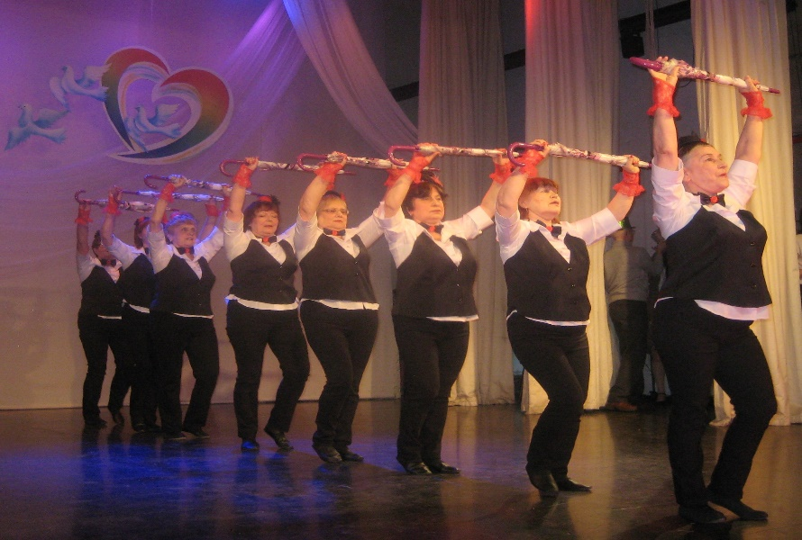
Целевая группа: пожилые граждане и инвалиды, участвующие в проекте «Танцевальная нейропоастика»
Организационные аспекты реализации проекта: проект, направлен на коррекцию эмоциональных и моторных нарушений у людей пожилого возраста посредством танцевально-двигательной терапии, рассчитан на 2 занятия в неделю, продолжительностью 45 минут. Наполняемость группы – 10 человек.
Сведения о ресурсных возможностях
Реализатор программы - инструктор по ЛФК.
Материально-техническое обеспечение проекта предполагает использование материально-технической базы Учреждения: музыкальный зал, музыкальный центр, зеркала, реквизит (костюмы), лекторий.
Механизм реализации
Формы работы:
разминка;
упражнение на ритм;
танец частей тела;
работа на координацию и пластичность;
суставная гимнастика
разучивание элементов танца;
постановка танца

Slide 6
План реализации проекта
№ п/п | Основная деятельность | Предполагаемый результат | Сроки | Ответственные
1этап Организационно-подготовительный этап:
1 | Формирование нормативно-правовой базы учреждений по реализации проекта. Разработка инструкций по технике безопасности при проведении занятий | Создание рабочей группы. Разработка локальных актов по разработке проекта. | 1 мес | Заведующий отделением, инструктор по ЛФК
2 | Разработка календарного плана; Разработка планов занятий;
2 этап Практический этап:
4 | Реализация проектных мероприятий. Проведение мониторинга достижения запланированных результатов | Апробация проекта. | Ежемесячно | инструктор по ЛФК
3 этап Итоговый этап:
9 | Итоговое анкетирование по проекту. Анализ итогов реализации | Увеличение количества пожилых граждан и инвалидов вовлеченных в ЗОЖ | 1 мес | инструктор по ЛФК

Slide 7
Ожидаемые результаты
Немало пожилых людей с удовольствием занимаются танцевальной нейропластикой. Простые и пусть не очень изящные танцевальные движения оказывают на физическое и эмоциональное здоровье благотворное влияние. Увлечение пожилых людей танцами дает вдохновение и лечебный эффект.
• Занятия улучшают координацию движений, помогают лучше держать равновесие и увеличить скорость ходьбы, помогают улучшить осанку, обрести гибкость и стройность. Как следствие, уменьшается риск падений и травм. С точки зрения медицины нагрузки во время занятий дают оптимальную тренировку сердцу, сосудам, нормализуется давление, лучше работает желудочно-кишечный тракт, реже настигают простудные заболевания. Еще Поль Брэгг призывал правильно питаться и больше танцевать для тех, кто хочет избавиться от «лишнего веса».
• Занятия помогают освободиться от стрессов и депрессии, снять напряжение, избавиться от страха и усталости, забыть про свои тревоги, раскрепоститься и выплеснуть наружу накопившееся эмоции, обрести уверенность в себе и повысить собственную самооценку. А так же это хорошая возможность самовыражения и выявления творческих способностей.
• Танцевальная нейропластика делают человека более смелым и открытым. Ключевое слово, характеризующее поведение умеющего танцевать человека, это Свобода. Свобода движений, свобода общения, свобода мышления. Танцы избавляют от комплексов и стереотипов. Танцевальная нейропластика помогают весело и интересно жить в современном мире.
• Танцевать - это значит всегда быть в форме и отличном расположении духа. Танец способен любого убедить в собственной неповторимости и дать возможность получить море удовольствия.
ТАНЦУЙТЕ НА ЗДОРОВЬЕ!!!

Slide 8
СПАСИБО ЗА ВНИМАНИЕ

